Slide 1

Signal
Giảng Viên: Lưu An Phú

Slide 2
Agenda
Tổng quan về signal
Xử lý khi nhận signal
Signal table
Một số signal cơ bản
Send signal
Thực hành
Notes:
Kể về ứng dụng của signal trong dự án trước kia
Có nhiều lỗi xảy ra liên quan đến signal

Slide 3
Tổng quan về signal
Là software interrupt
Là phương pháp giao tiếp phổ biến nhất giữa các app
Không thể lường trước được lúc nào thì nhận được signal
Có 32 giá trị khác nhau, mỗi giá trị được gán 1 tên riêng biệt
Notes:
Process xử lý nó giống như interrupt

Slide 4
Tổng quan về signal
Các trường hợp xảy ra signal:
User sử dụng kill command
Process gửi signal
Chương trình gặp lỗi
User ấn 1 số tổ hợp phím đặc biệt
Notes:
Process xử lý nó giống như interrupt
Trong dự án hồi xưa từng thử ignore kill signal nhưng ko được

Slide 5
Xử lý khi nhận signal
Phân loại:
Signal có thể ignore
Signal không thể ignore
Signal có thể chủ động điểu khiển được
Signal không thể chủ động điều khiển được

Slide 6
Xử lý khi nhận signal
Function tương ứng:
signal.h
sighandler_t signal(int signum, sighandler_t handler)
void sig_handler(int signo)
Thực hành:
Viết 1 chương trình C để in chữ hello world mỗi khi user nhấn phím Ctrl + C
Viết 1 chương trình C sleep vô thời hạn, sử dụng 1 chương trình C khác gửi signal để wakeup chương trình C đầu tiên lên.
Notes:
Ví dụ code để xử lý 1 signal
Kể về bug liên quan đến việc bất đồng bộ khi sử dụng signal

Slide 7
Signal table
Mỗi một process sẽ có 1 bảng signal table
Hệ thống tự tạo ra bảng signal table khi khởi tạo process
Mỗi ô trong bảng là 1 struct 2 phần tử, 1 phần tử là signal number, 1 phần tử là địa chỉ của signal handler
Khi mới được khởi tạo, tất cả các signal hander sẽ là default handler
Notes:
Vẽ cho mọi người xem signal table của process như thế nào

Slide 8
Signal table
Một số signal cơ bản
SIGCHLD
SIGILL
SIGINT
SIGKILL
SIGSEGV
Notes:
Show cho mọi người xem bảng define signal của Linux

Slide 9
Những function an toàn khi gọi trong signal handler
Signal handler được gọi tại bất cứ thời điểm nào
Signal handler break luồng thực thi hiện tại của chương trình chính
Có thể gây xung đột dữ liệu với chương trình chính
Nếu xảy ra bug xung đột dữ liệu trong signal handler, đó sẽ là random bug
Một số function không nên sử dụng trong signal hanler
Notes:
Không cẩn thận thì signal handler có thể gây sleep mãi mãi hoặc crash chương trình chính ở những cách mà ta không ngờ tới.

Slide 10
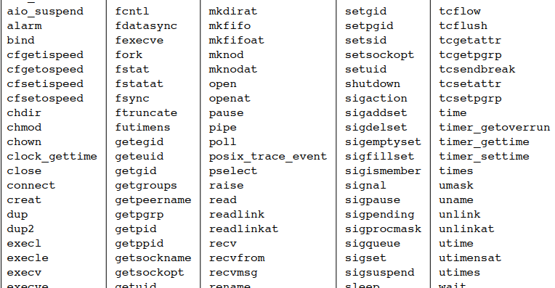

Slide 11
Send signal
int kill(pid_t pid, int signo)
pid > 0, pid < 0, pid == 0, pid == -1
int raise(int signo)
kill command
Permission to send a signal
Notes:
Khi chương trình chạy với các user khác nhau có thể gặp lỗi.

Slide 12
Mask, unmask, block, unblock a signal
Tổng quan:
Process can mask signal nào nó muốn nhận, chỉ có signal có cùng mask mới được kernel gửi đến cho process
Đôi khi trong 1 thời điểm, process không muốn xử lý 1 số signal nào đó, nó có thể block signal đó. Signal vẫn được gửi đến cho process nhưng sẽ nằm trong hàng chờ, ko được xử lý ngay.
Notes:
Vẽ cho mọi người nhìn thực ra mỗi 1 signal là 1 bit trong 4 bytes.

Slide 13
Mask, unmask, block, unblock a signal
Initialize a sigset:
int sigfillset(sigset_t *set)
int sigaddset(sigset_t *set, int signo)
int sigdelset(sigset_t *set, int signo)
int sigismember(const sigset_t *set, int signo)
Notes:
Vẽ cho mọi người nhìn thực ra mỗi 1 signal là 1 bit trong 4 bytes.

Slide 14
Mask, unmask, block, unblock a signal
Chặn và bỏ chặn 1 signal:
int sigprocmask(int how, const sigset_t *set, sigset_t *oldset)
SIG_BLOCK
SIG_UNBLOCK
SIG_SETMASK
Notes:
Vẽ cho mọi người nhìn thực ra mỗi 1 signal là 1 bit trong 4 bytes.

Slide 15
Mask, unmask, block, unblock a signal
Thực hành:
Viết 1 chương trình C để unset hoặc block Ctrl + C signal từ user
Viết 1 chương trình C để in ra các signal mask của process hiện tại
Notes:
Vẽ cho mọi người nhìn thực ra mỗi 1 signal là 1 bit trong 4 bytes.

Slide 16
Mask, unmask, block, unblock a signal
Kiểm tra các signal đang bị pending
int sigpending(sigset_t *set)
Một signal đang bị block thì kernel vẫn gửi nó đến cho process nhưng signal đó sẽ bị pending trong hàng đợi mà không được xử lý.
Thực hành:
Viết 1 chương trình C block SIGINT, sau đó check trong số signal pending có SIGINT không, nếu có thì thoát chương trình
Notes:
Vẽ cho mọi người nhìn thực ra mỗi 1 signal là 1 bit trong 4 bytes.

Slide 17
Thực hành
Viết chương trình A fork ra chương trình B. A và B cùng ghi vào 1 file. Mỗi chương trình sẽ đọc lần lượt dòng counter cuối cùng của file và tăng nó lên 1, sau đó ghi tiếp 1 dòng mới là process ID của chính nó kèm biến counter mới. Phải sử dụng signal để đồng bộ giữa 2 process

Slide 18
Thank you

